Slide 1
Vom Umgang mit umstrittenen Straßennamen Umbenennungsdiskussionen anhand von Fallbeispielen
Peter Autengruber

Slide 2
Historikerkommission in Wien
174 Namen als problematisch eingestuft (davon drei Frauennamen)
Ergebnisse wurden eingeteilt in Fälle mit
demokratiepolitisch relevante biografische Lücken
Fälle mit Diskussionsbedarf
Fälle mit intensivem Diskussionsbedarf
Historikerkommission sah sich nicht als Instanz an, die darüber entscheidet, ob eine Verkehrsfläche umbenannt werden soll oder nicht.

Slide 3
Andere Städte
Graz: Historikerkommission 2014–2018, 82 Verkehrsflächen (oder 12 Prozent) als kritisch eingestuft; Mittelpunkt Kriegstreiber und Antisemiten vor dem Ersten Weltkrieg (Conrad von Hötzendorf, Ottokar Kernstock).
Salzburg: Historikerkommission 2018–2021, 66 Verkehrsflächen wurden als problematisch eingestuft (von 566 auf Personen bezogenen Verkehrsflächen), u.a. Herbert von Karajan, Hans Pfitzner und Ferdinand Porsche. Im öffentlichen Diskurs stehen vor allem der NS-Bildhauer Josef Thorak und Prof. Heinrich Damisch (Mitbegründer der Salzburger Festspiele).
Klagenfurt: Kommission (2007), Bericht wird unter Verschluss gehalten, vier Verkehrsflächen wurden zur Umbenennung empfohlen (Hindenbergstraße, Philipp Lenard, Ferdinand Porsche, Thomas Rauter).
Villach: Abschlussbericht im März 2020. 270 Ergänzungstafeln wurden angebracht. 16 Verkehrsflächen wurden als kritisch eingeschätzt und mit zusätzlichen Informationstafeln versehen (u.a. Ottokar Kernstock und der Bildhauer und Schriftsteller Gustinus Ambrosi).

Slide 4
Straßennamen – das kollektive Gedächtnis einer Stadt
„Mit der Namensgebung wird ein bestimmtes Geschichtsbild vermittelt und so Geschichtspolitik betrieben.“
(Werner Koroschitz)
„Grundsätzlich gilt: Straßen werden bzw. wurden nach Personen benannt, denen dadurch eine besondere Ehre zuteilwerden soll(te). Persönlichkeiten, deren nationalsozialistische Verstrickung nachweislich weit über gewöhnliches Mitläufertum hinausging oder deren Haltung durch kriegshetzerische, frauenfeindliche und rassistische Äußerungen geprägt war, müssen nicht unbedingt durch die Benennung einer Straße – mögen ihre sonstigen Leistungen auch wie immer geartet sein – gewürdigt werden.“
(Werner Koroschitz)

Slide 5
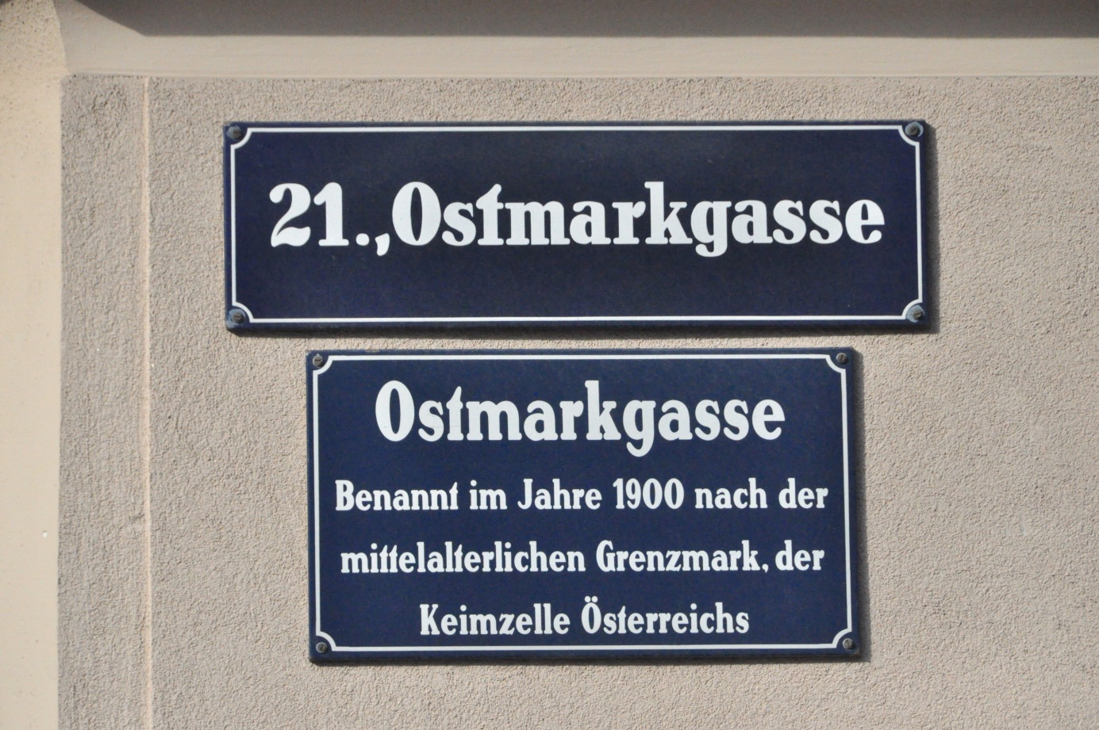
Rolle der Politik
Ignorieren – abwehren
Beruhigung (man ist der Thematik grundsätzlich aufgeschlossen) – Spiel auf Zeit
Einsetzung einer Historiker- kommission – weiterer Zeitgewinn
Politik präsentiert Ergebnisse und fährt unterschiedliche Strategien (Beispiel Wien, Delegieren an Bezirke)
Zusatztafeln

Slide 6
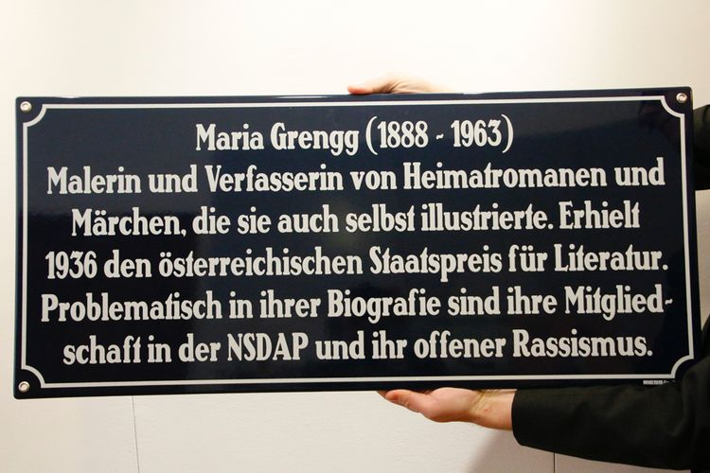
Zusatztafeln
Frage der Textierung:
Wer textiert?
Was steht auf Zusatztafeln?
Wie umfangreich sollen sie sein?
Was kann man in so einem kurzen Text sinnvoll unterbringen?

Slide 7
Einwände gegen Umbenennungen
Traditionalistische Argumentation (Straßennamen als etwas historisch Gewachsenes)
Didaktische Argumentation (Umbenennung löscht unbequeme Geschichte aus)
Kategoriale Argumente (BefürworterInnen einer Umbenennung handeln im Sinne politischer Korrektheit)
Historisch-fachliche Argumente (Abwägungsfrage im Einzelfall)
Autonomiefixierte Elemente (Wir lassen uns nicht vorschreiben, wie unsere Straßen zu heißen haben)
Rolle der Medien
Umbenennungsdebatten sind nicht auf Konsens sondern auf Dissens ausgelegt.
Debatten werden zugespitzt oder auch verkürzt.

Slide 8
Benennungskriterien (Beispiel Wien)
Zusammenfassung der Benennungsgrundsätze (2013)
Erkennbarkeit, Unterscheidbarkeit, Prägnanz, Kürze
Wien-Bezug
Einjährige Interkalarfrist
Bei personenbezogenen Straßennamen: objektivierbare Verdienste, historische Vorabprüfung, Gendergerechtigkeit, Wiederspiegelung der Diversität als Zuwanderungsstadt. Umbenennungen sollen auch weiterhin die Ausnahme bleiben.

Slide 9
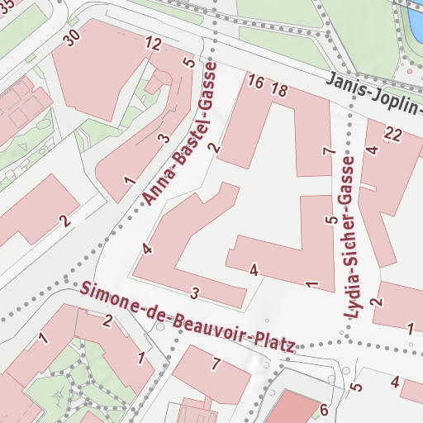
Benennungskonjunkturen
Benennung seit rund 30 Jahren fast ausschließlich auf Personen bezogen.
Benennung von Frauen führt zu en-bloc-Benennungen (z.B. Seestadt), aber auch zu unreflektierten Benennungen (Lore-Kutschera-Weg, Margret-Dietrich-Gasse).

Slide 10
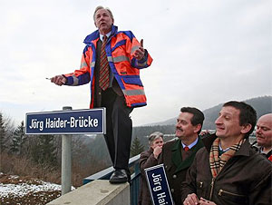
Verkehrsflächen
Hegemonieverzeichnisse und politische Symbolik
Straßennamen sind kein Gedächtnis einer Stadt, sondern bilden die Erinnerung der herrschenden, Namen gebenden Gruppen, Institutionen und Einrichtungen zu einem bestimmten Zeitpunkt ab.
Straßennamen stellen somit eine Form von Geschichts-politik dar. In ihnen drückt sich ebenso wie bei anderen Gedächtnisorten oder in der politischen Bildung der öffentliche Gebrauch der Geschichte durch Deutungs- eliten aus.
(Matthias Frese)
Gegenthese: Neubenennungen sorgen für einen Gegenpol zur Geschichtsschreibung früherer Jahrzehnte (z.B. Widerstand, Arbeiterbewegung).
Symbolkraft von Verkehrsflächen
(Jörg-Haider-Brücke, Rudi-Dutschke-Straße, Wladimir-Putin-Boulevard, Thatcherdrive)

Slide 11
Geänderte Wertehaltungen
Orientierungsfunktion versus öffentliche Erinnerung. Symbolik von Verkehrsflächen tritt im Zuge politischer Umbrüche oder öffentlichen Debatten um Umbenennungen in den Vordergrund.
Beispiel Ottokar Kernstock (Kriegslyrik, Hakenkreuzlied)
Beispiel Schlesingerplatz
Black-Lives-Matter-Debatte
Große und Kleine Mohrengasse
„Es lebt sich wahrscheinlich einfacher, wenn eine Sprachpolizei festlegt, was ein Wort bedeutet, wie es zu verwenden und wann es aus dem Verkehr zu ziehen ist. Im wahrsten Sinn des Wortes aus dem Verkehr gezogen wurde kürzlich der Schwarzfahrer. Aus ihm wurde eine Person ohne gültigen Fahrschein. (…) Ob Unternehmen noch schwarze Zahlen schreiben dürfen, ist offen, da in diesem Fall eine positive Akzentuierung vorliegt. Die roten Zahlen allerdings stehen unter Verdacht, sowohl Native Americans als auch Sozialdemokraten könnten sich dadurch ins Minus gedrängt fühlen.“
(Konrad Paul Liessmann)
Umbenennung und das (vorgeschobene) Kostenargument

Slide 12
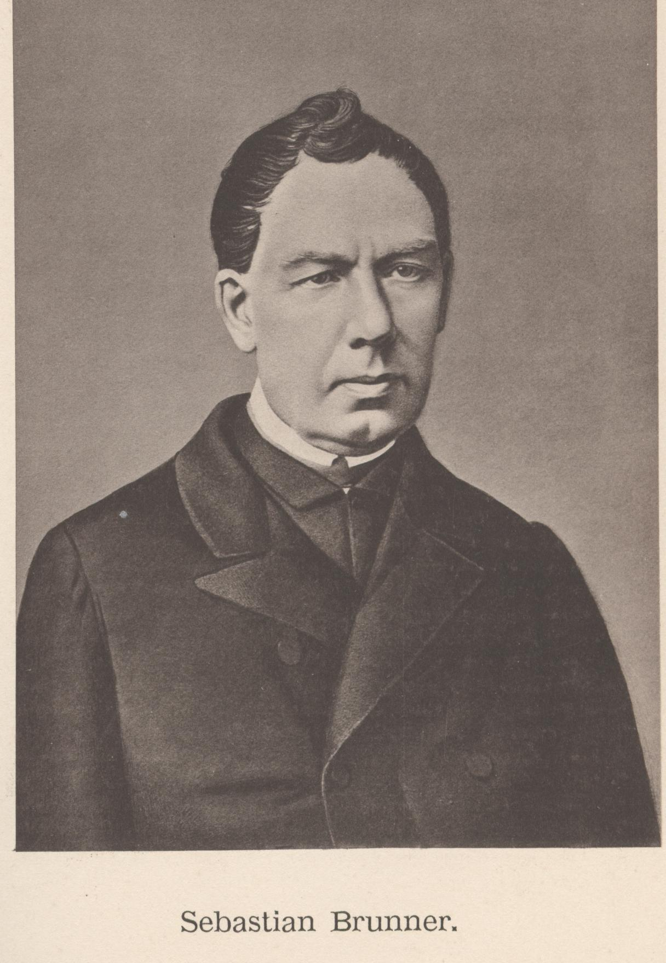
Sebastian-Brunner-Gasse (1898) Sebastian Brunner (1814–1893), Priester, Schriftsteller, Gründer der Wiener Kirchenzeitung
„Wir haben keinen Judengott mehr,
Und hassen den Gott der Christen,
Wir sind die keckste Rotte der Welt,
Wir Jüdische Pantheisten.“
(Der Nebeljungen Lied, Regensburg, 1845)
Brunners Kirchenzeitung war kein Erbauungsblatt, sondern in erster Linie ein Kampforgan.
„Herr Sebastian Brunner hat die Judenhetze zu seinem literarischen Industriezweig gewählt; er arbeitet in diesem Artikel wie eine Fabrik, die aus Menschenknochen Spodium bereitet. Beide Geschäfte haben einen üblen Geruch, aber sie finden Abnehmer; es wird Geld verdient und das genügt.“ (Ignaz Kuranda)

Slide 13
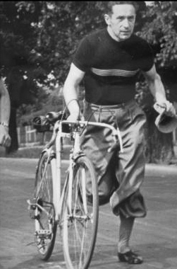
Dusikagasse (1993) Franz (Ferry) Dusika (1908–1984), Radrennfahrer und -veranstalter, Sportartikelhändler
Franz Dusika (um 1930)

Slide 14
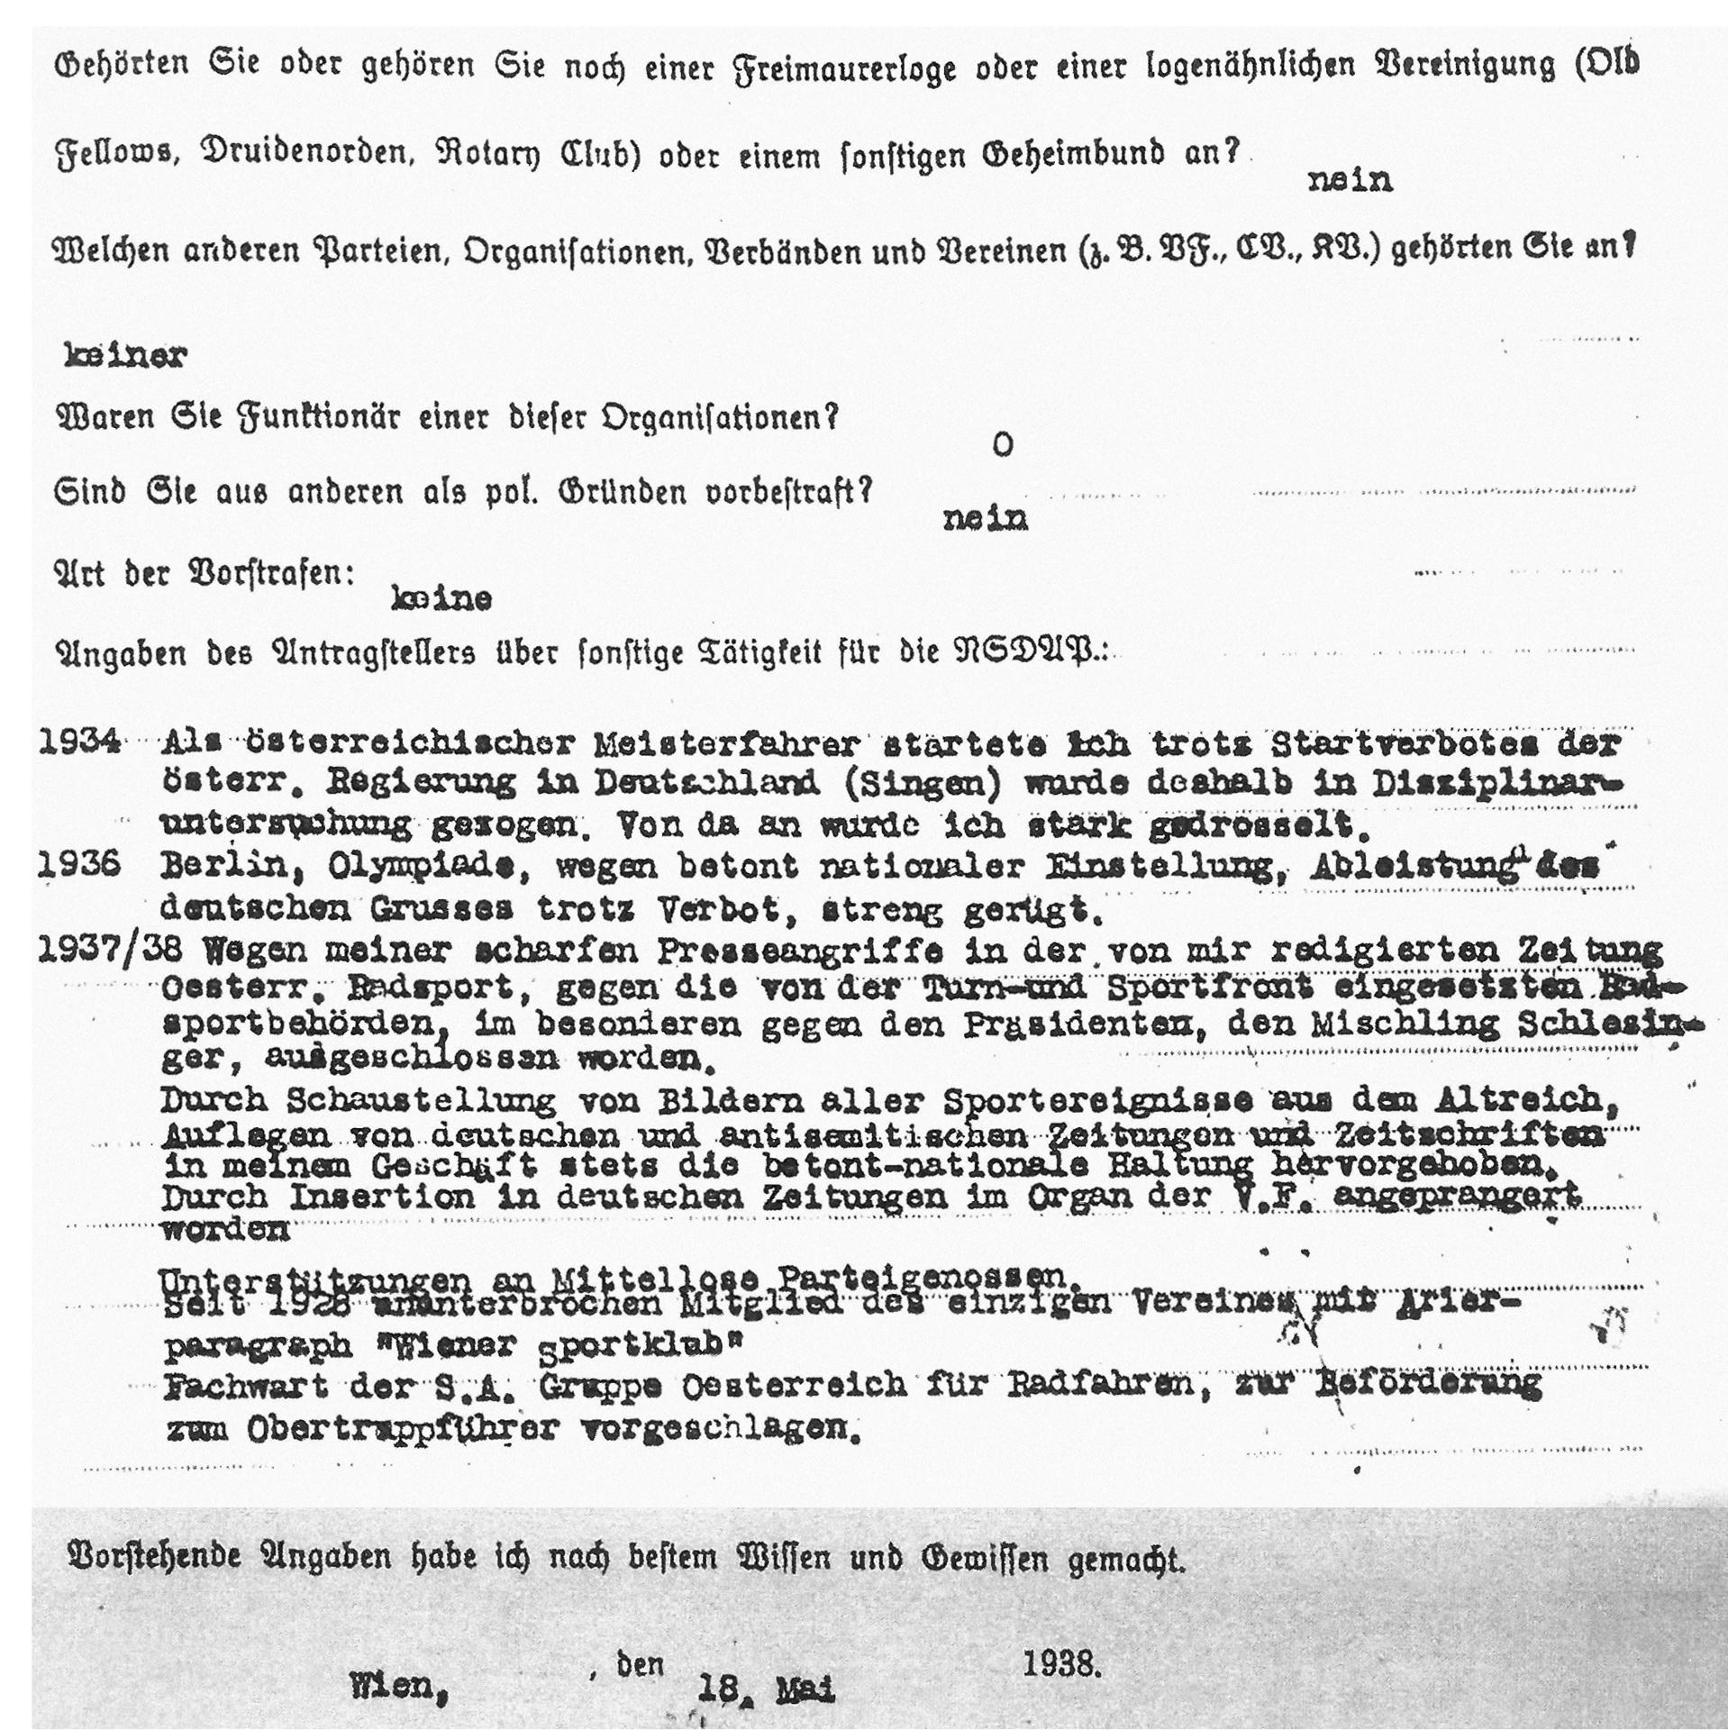
Dusikagasse (1993) Franz (Ferry) Dusika (1908–1984), Radrennfahrer und -veranstalter, Sportartikelhändler
„Die ihm in Wien bis heute entgegengebrachte Verehrung erfolgt für den Radsportler Ferry Dusika sicher zu Recht; für den Menschen Franz Dusika muss sie gründlich überdacht werden.“
(Matthias Marschik)
Mitglied der NSDAP, SA-Oberscharführer
Eine Analyse von Dusikas Radsportzeitschrift zeigt, dass er das Blatt in den Dienst des Nationalsozialismus gestellt hat.

Slide 15
Dusikagasse (1993) Franz (Ferry) Dusika (1908–1984), Radrennfahrer und -veranstalter, Sportartikelhändler
„Denn niemand hielt für möglich, daß die Ermahnungen des Führers und des befreundeten Italiens von Polen in den Wind geschlagen werden könnten. Jeder vernünftig Denkende hielt es für ausgeschlossen, daß die Perfidie Englands so weit gehen konnte, die Polen noch und noch aufzuputschen und zu den ärgsten Greueltaten gegen Deutsche zu ermuntern. (…) Wir haben diesen Krieg nicht gewollt! Unsere Nachbarn haben das Schwert gezogen, teils in Verblendung, teils durch die größenwahnsinnig gewordene dünne Oberschicht aufgehetzt.“
(Ostmark-Radsport, Oktober 1939, S. 3)
„Eines aber wissen wir: der Sieg ist unser! Sieg auf allen Linien! Ein mächtiges und freies Großdeutschland ist geboren worden. Das Lebensrecht und der Lebensraum des Deutschen Volkes ist gesichert und wird nie mehr bedroht werden können. (…) Ueber allem wird aber ein Wunsch wach, ein Wunsch, der für alle Deutschen zum Gebet geworden ist: Gott erhalte unseren Führer!“ (Ostmark-Radsport, Juli 1940, S. 3)
„Meine Tätigkeit war rein sportlich, mit der richtigen, politischen SA hatte ich nie etwas zu tun.“ (Franz Dusika, 23.2.1947)

Slide 16
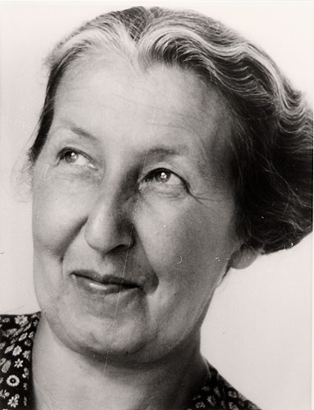
Maria-Grengg-Gasse (1967) Maria Grengg (1888-1963), Schriftstellerin, Malerin
Mitarbeiterin des „Getreuen Eckart“ von Beginn an (Adolf Luser Verlag)
1936 Österreichischer Staatspreis
1936-1938 Mitglied der Vaterländischen Front

Slide 17
Maria-Grengg-Gasse (1967) Maria Grengg (1888–1963), Schriftstellerin, Malerin
1938 offenes Bekenntnis zu Adolf Hitler und Änderung ihres Geburtsjahres auf 1889:
„Als Adolf Hitler kam und uns mit seinem großen Herzen nahm, wußte ich beglückt, daß jetzt alles gut sei, und daß dieser seit jeher geliebte, größte Sohn meiner Heimat sie mir jetzt wiederschenkt.“
1940 Beitritt zur NSDAP
Zwischen 1938 und 1945 gehörte Maria Grengg zu den meist geschätzten und propagandistisch verwerteten Autoren.
Erklärtes Ziel: Verbreitung nationalsozialistischer Ideologie

Slide 18
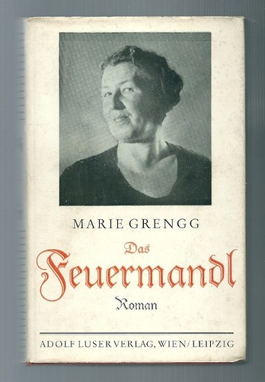
Maria-Grengg-Gasse (1967) Maria Grengg (1888-1963), Schriftstellerin, Malerin
Roman Feuermandl:
zentrale Themen Erbgesundheit und Rassenhygiene
„Bluterbe ist etwas, das unerbittlich sein Gutes oder Schlechtes mit sich führt, dem man allein nur durch Auslese dieses Guten und Bekämpfung des Schlechten entgegentreten kann. (…) Ich liebe mein Volk, es darf nicht sinken, versinken wie Römer, Griechen und Aztekenvölker, die zugrunde gegangen sind, weil die Hochwertigen, die Auserlesenen in ihnen ausgestorben sind.“
(Feuermandl, S. 32)

Slide 19
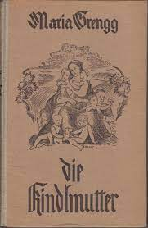
Topos Grenze (z.B. Kindlmutter) „Gefahr aus dem Osten“
„Stiepan hat die alten Bräuche gehalten in den bösen Jahren, wo die neuen Heiden hereingefallen sind aus Ungarn wie die Geißel Gottes und der jüdische Bluthund Samuely herumgereist ist mit seinen wandernden Galgen, um die Gottesgläubigen und die Deutschen daran zu hängen.“
„Die Zigeuner wandern. Auf den Landstraßen holpern die kindergefüllten Karren der Armen, und es läuten die Schellen und Glocken vor den fahrenden Häusern der Reichen. Sie kommen von weitem aus der Steppe Ungarns, sie ziehen herauf aus Rumänien und von der serbischen Grenze. Niemand weiß, wohin (…). Sie stehlen und räubern entlang ihrer Wege, kein Huhn, keine Gans, kein Stück Fleisch in der Selche, kein Gewand in der Truhe ist vor ihnen sicher. (…) Sie betteln, sie lügen und trügen (…).“
(Kindlmutter, S.128 f.)
„Soll wirklich nur das Gesindel seine Brut vermehren? Sind wirklich nur mehr die Zigeunerweiber stolz auf die vielen Kinder? (…) Wir brauchen nach diesem Krieg, der das Mindere und Fremdrassige gehütet hat im Hinterland und das Beste hat ausgelesen zum Sterben und Verderben, wieder Edelmenschen! (…) Denn die Deutschen ausrotten, das werden wir nur selber tun, wenn wir keine Kinder mehr lieben wollen (…). (…) wir brauchen hier am Rand des Abendlandes mehr als jemals an Leib und Seele starke und gesunde Menschen. Ihre Kinder brauchen wir, Christiane.“ (Kindlmutter, S. 399)

Slide 20
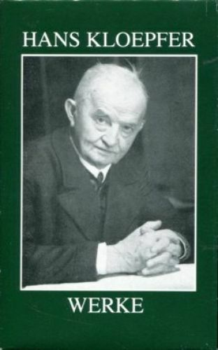
Kloepferstraße (1955) Hans Kloepfer (1876–1944), Arzt, Lyriker
1938 Bekenntnis zum „Anschluss“:
„Mit einem lauten Ja müssen wir vor der ganzen Welt Zeugenschaft ablegen, daß wir Deutsche sind und unserem Führer Adolf Hitler dafür danken, daß er noch in allerletzter Stunde unseren verfahrenen Regierungskarren vom Abgrund zurückgerissen hat.“ (Reichspost, 26.3.1938, S. 11)
„Und dieser größte Deutsche unserer Zeit mit der überragenden Einsicht, mit dem eisernen Willen, mit dem grundgütigen Herzen, der selbst ein Sohn unseres Österreich ist, er ist zu uns gekommen, und wir alle haben ihn dankbar empfangen mit einem Jubel ohnegleichen. Denn schon heute hat er uns eingegliedert ins gesunde, lebendige Wirtschaftsleben des großen deutschen Volkes, und wir werden bald den frischen Saft spüren, der durch seine Zweige schießt. (…) Und was Adolf Hitler versprochen, das hat er noch immer gehalten und ins Werk gesetzt.“
(Flugblatt an die Bauernschaft 1938)
Deutschnationale Einstellung, Sympathie für den Nationalsozialismus
Ehrenmitglied im Bund Deutscher Schriftsteller Österreichs und im Schulverein Südmark

Slide 21
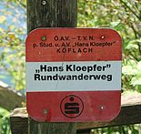
Kloepferstraße (1955) Hans Kloepfer (1876–1944), Arzt, Lyriker
1938 Ehrengast am Reichsparteitag in Nürnberg
1939 Wolfgang-Amadeus-Mozart-Preis, 1941 Goethe-Medaille,
1942 Raimundpreis
1943 Ehrenbürgerschaft der Stadt Graz
1944 Hitler und Goebbels schicken Kränze zu seiner Beerdigung
Deutschnationale Einstellung, Sympathie für den Nationalsozialismus
Ehrenmitglied im Bund Deutscher Schriftsteller Österreichs und im Schulverein Südmark

Slide 22
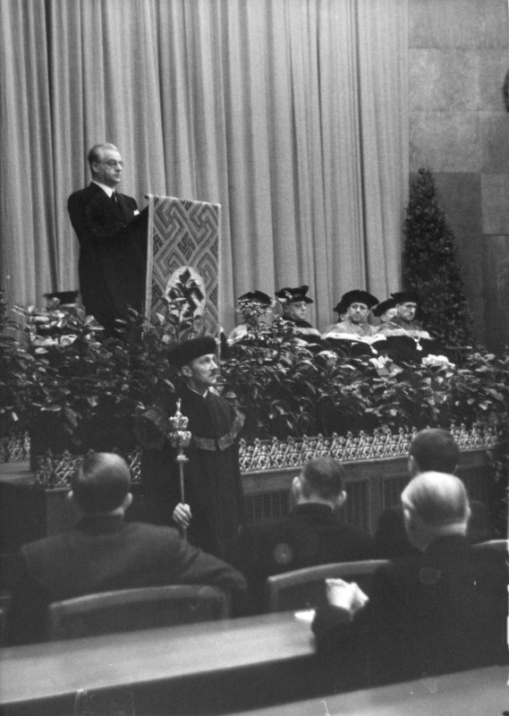
Josef-Weinheber-Platz (1958) Josef Weinheber (1892–1945), Schriftsteller
Er ist zwar „nicht primär durch sein Werk, so doch durch seine Haltung zum nationalsozialistischen Regime augenfällig kompromittiert.“ (Albert Berger, Josef Weinheber und der Nationalsozialismus)
Sozialdemokratisches Umfeld
Durchbruch mit „Adel und Untergang“ (1934) – Adolf Luser Verlag
Wien wörtlich (1935), Covergestaltung Maria Grengg
Josef Weinheber bei der Verleihung des Ehrendoktorats (1942)

Slide 23
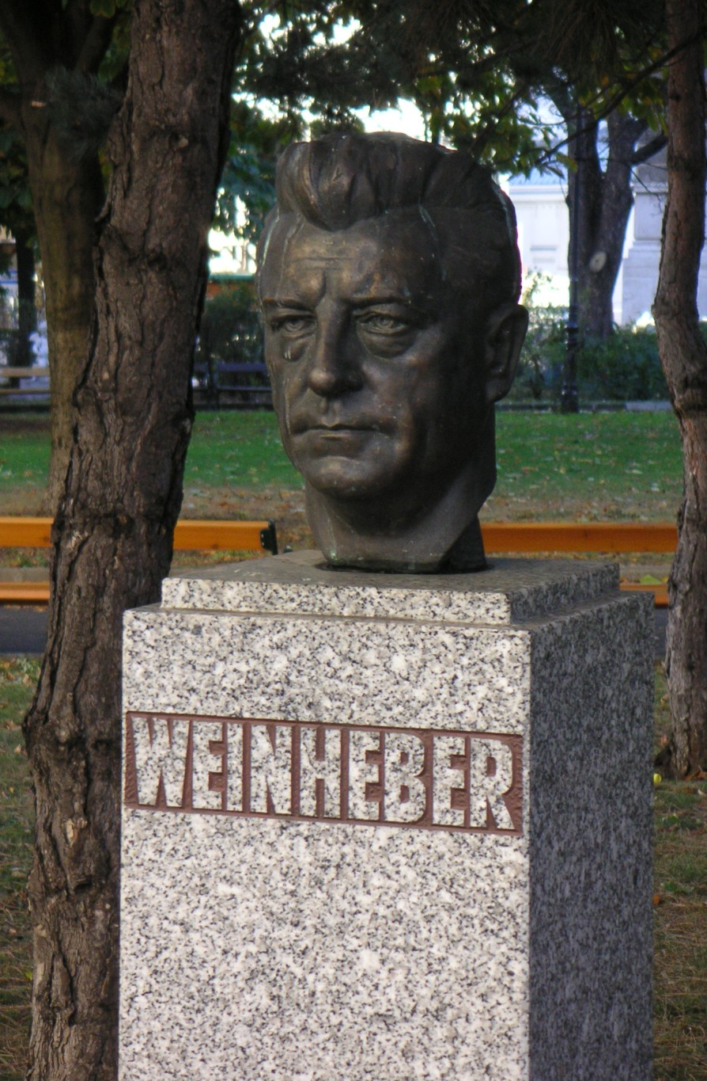
Josef-Weinheber-Platz (1958) Josef Weinheber (1892–1945), Schriftsteller
1931 Beitritt zur NSDAP, womit er „unter den Schriftstellern einer der frühesten Parteigenossen war“. (Berger, S. 190) – Weinheber hatte sich nach beiden Seiten abgesichert.
Weinheber war bei Großveranstaltungen immer mit dem Gehalt nach zwar mit unpolitischen Gedichten zur Stelle, er übersah aber, dass er dadurch dem System diente.
„Er war eine höchst ambivalente Figur, deren unbedingte Selbstbezogenheit sich als roter Faden sowohl durch seine Dichterkarriere als auch durch sein politisches Weltbild zog. Er hatte spätestens seit Ende der 20er Jahre eine völkische Weltanschauung und wurde früh NSDAP-Mitglied. Gleichzeitig unternahm er aber nichts, was nicht seiner persönlichen Karriere gedient hätte.“
(Dossier Arbeitsgruppe Weinheberdenkmal, E-Mail vom 27.5.2013 an die Kommission)

Slide 24
Vielen Dank für Ihre Aufmerksamkeit!
Kontakt:
Dr. Peter Autengruber
peter.autengruber@univie.ac.at

